Slide 1


TRƯỜNG ĐẠI HỌC SƯ PHẠM KỸ THUẬT TP.HỒ CHÍ MINH
HO CHI MINH CITY UNIVERSITY OF TECHNOLOGY AND EDUCATION
Báo cáo cuối kỳ môn Điện toán đám mây
XÂY DỰNG VPC VÀ CHẠY WEBSERVER TRÊN AWS
VPC – EC2 – RDS - DynamoDB
GVHD: Huỳnh Xuân Phụng
Sinh viên thực hiện
Nguyễn Tuấn Vũ
Nguyễn Xuân Hiệu
MSSV
18133064
18133013

Slide 2
1. VPC
Subnet
Route Table
Internet Gateway - NAT
Network Address Translation (NAT)
Security Group
2. EC2
3. RDS - MySQL
4. DynamoDB and Endpoint
5. Demo

Slide 3

1.VPC
Virtual Private Cloud giúp người dùng tạo ra một môi trường mạng riêng ảo nhằm mục đích:
Kết nối nội bộ giữa các dịch vụ AWS
Kiểm soát bảo mật tốt hơn (tạo subnet, cấu hình bảng routing, gateway mạng, lựa chọn sử dụng IPv4 hay IPv6 trong VPC)

Slide 4
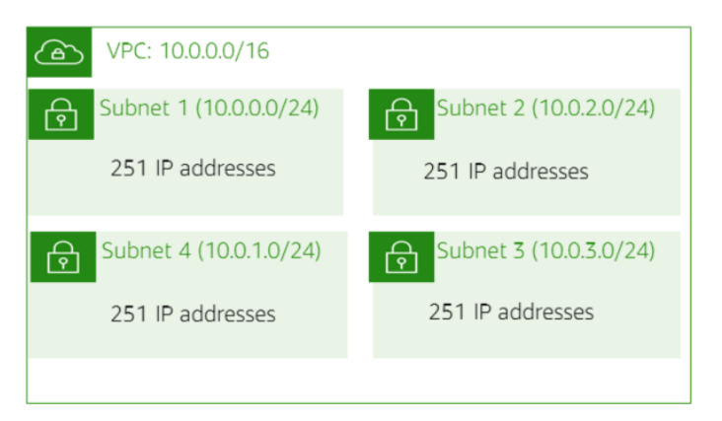
Subnet
Subnet: là một dải địa chỉ IP trong VPC
Notes:
10.0.0.0/16 có 65,536 IP
/24 mỗi cái có 255 IP, nhưng có 4 IP dành cho AWS => 251

Slide 5
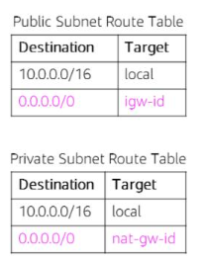
Route Table
Route table: Bảng định tuyến: Xác định đường đi của lưu lượng mạng ra vào các subnet

Slide 6
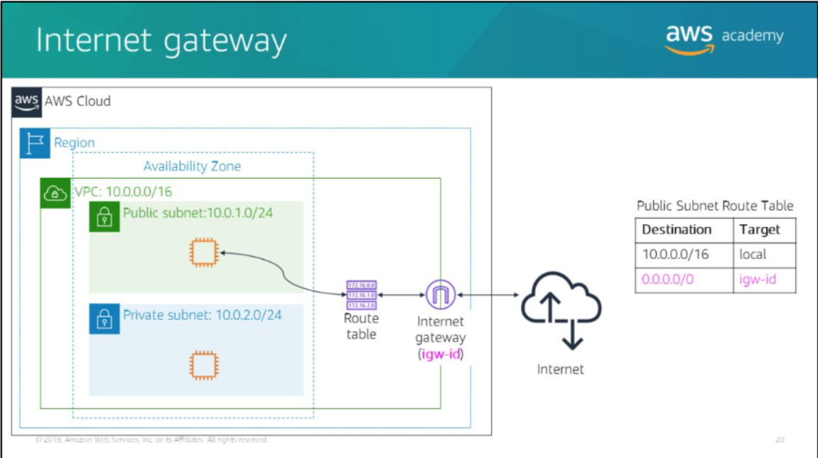
Internet Gateway
Internet Gateway cho phép tạo một subnet public có route kết nối ra Internet public

Slide 7
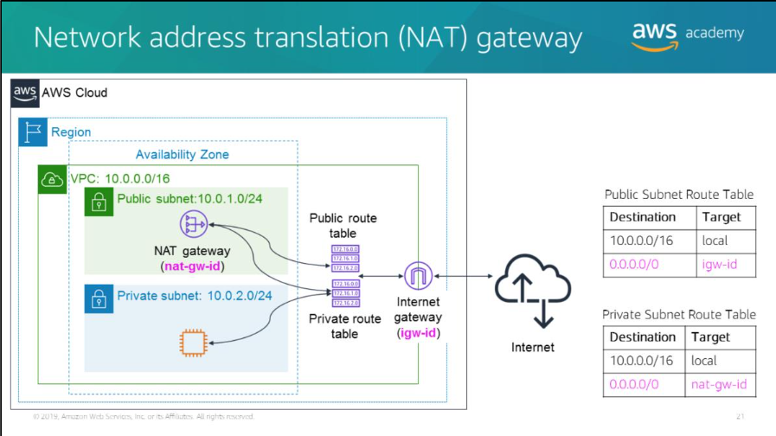
NAT
Network address translation (NAT): cho phép instances ở private subnet kết nối với internet hoặc các dịch vụ AWS, nhưng ngăn internet kết nối tới instances này

Slide 8
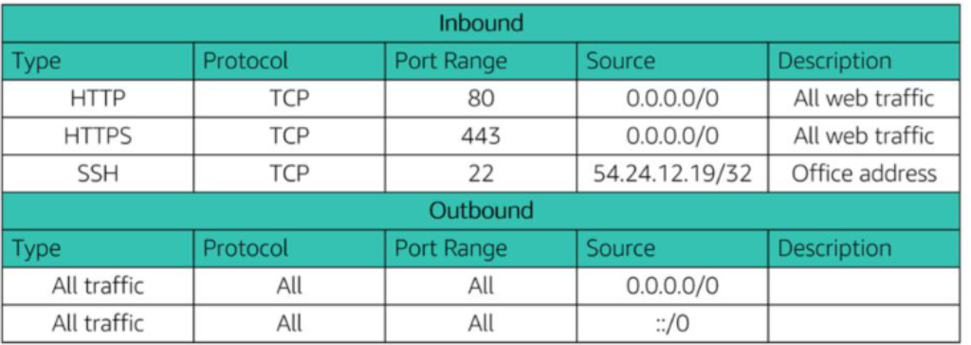
Security Group
Security Group: Là lớp bảo mật đầu tiên dành cho các Instance, hoạt động như một firewall ảo và bạn sẽ phải định nghĩa rule firewall trước khi traffic ra vào Instance.
Inbound: Cho phép HTTP, HTTPS, SSH ngoài vào Instance.
Outbound: Cho phép tất cả traffic trong Instnace đi ra.

Slide 9
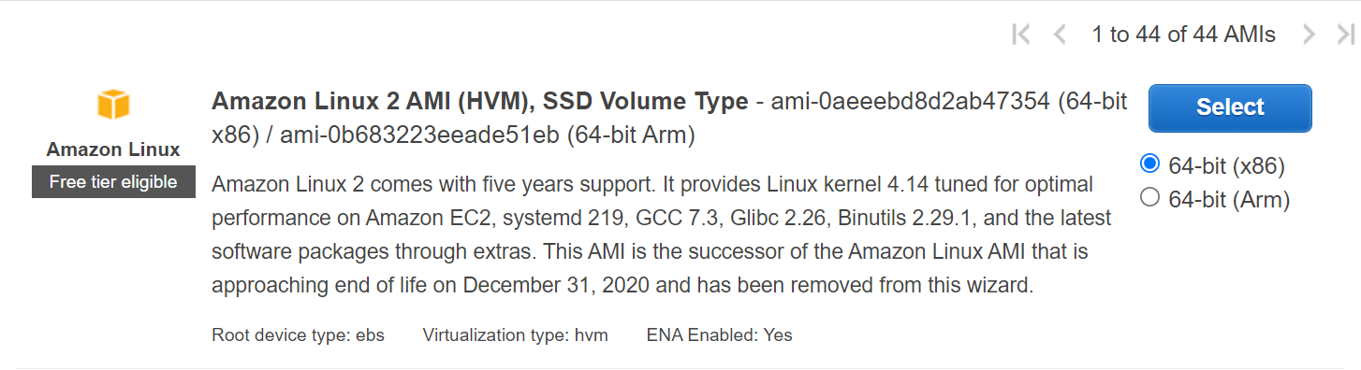
2. EC2
Amazon EC2 cung cấp các ứng dụng máy tính ảo hoá có khả năng mở rộng ram, cpu,…

Slide 10
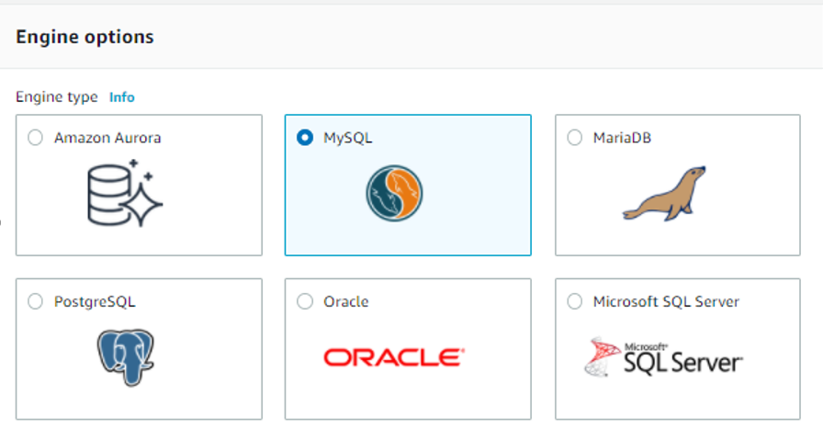
3. RDS
Amazon Relational Database Service (Amazon RDS) là một dịch vụ được quản lý giúp bạn dễ dàng thiết lập, vận hành và thay đổi quy mô cơ sở dữ liệu quan hệ trên đám mây

Slide 11
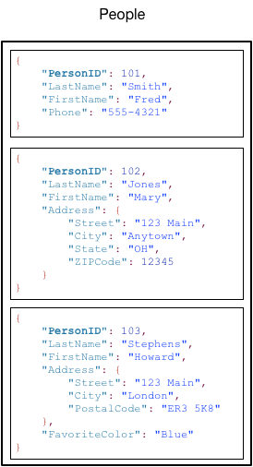
4. DynamoDB and Endpoint
DynamoDB là môt dịch vụ quản lý NoSQL có khả năng đáp ứng hiệu suất cao và nhanh kèm theo khả năng mở rộng
Để EC2 kết nối với DynamoDB cần dùng dịch vụ Endpoint
Endpoint là cơ chế để các instance của VPC sử dụng địa chỉ IP private có thể truyền tin tới các resource khác như là S3, RDS ...

Slide 12
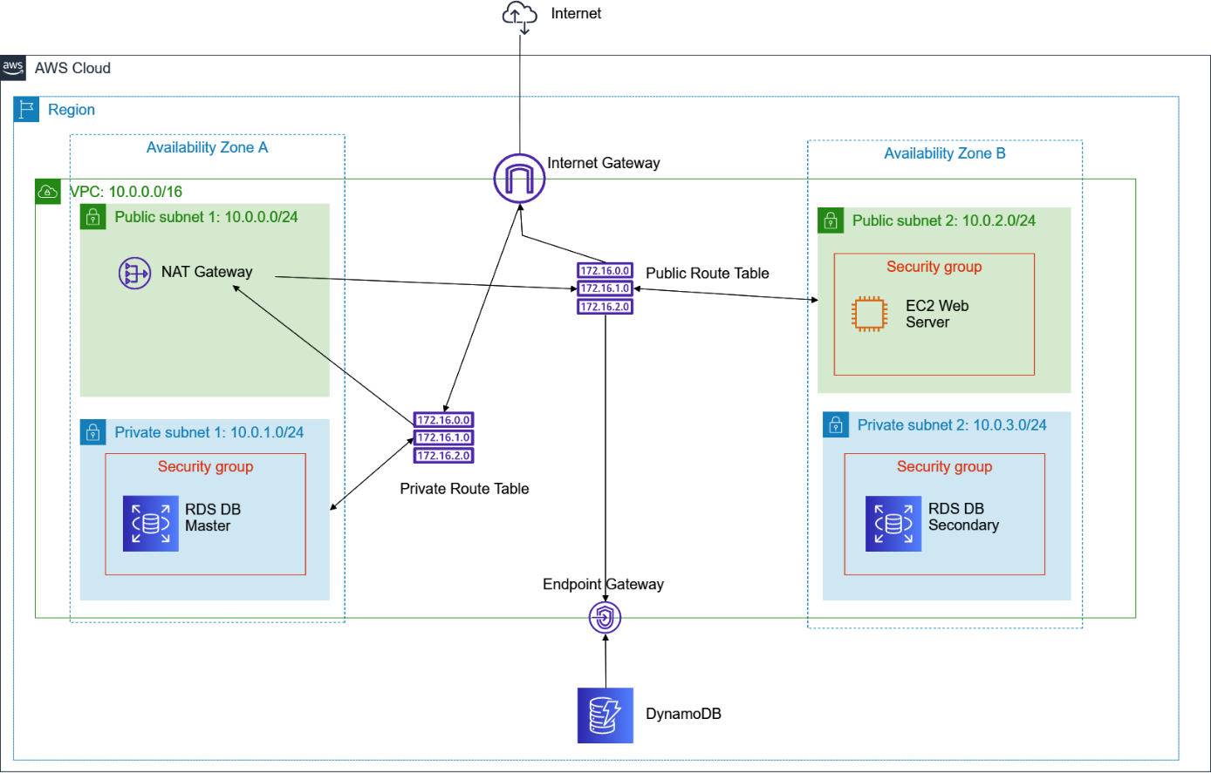
4. Demo
Project 1 – Trang web quản lý khoá học PHP - MySQL
Project 2 – Game đánh caro chạy trên Flask Framework (Python) và sử dụng DynamoDB

Slide 13
2. EC2
Amazon EC2 cung cấp các ứng dụng máy tính ảo hoá có khả năng mở rộng ram, cpu,…

Slide 14
END

